Slide 1
Современные проблемы борьбы с Коррупцией в сфере государственных закупок
"Руки их обращены к тому, чтоб уметь делать зло; начальник требует подарков, и судья судит за взятки, а вельможи высказывают злые хотения души своей и извращают дело". (Книга пророка Михея, 7:3)

Slide 2
Понятие коррупции
По определению коррупция - это злоупотребление доверенной властью в частных интересах. В Федеральном законе РФ "О противодействии коррупции" дается максимально четкое определение: "злоупотребление служебным положением, дача взятки, получение взятки, злоупотребление полномочиями, коммерческий подкуп либо иное незаконное использование физическим лицом своего должностного положения вопреки законным интересам общества и государства в целях получения выгоды".

Slide 3
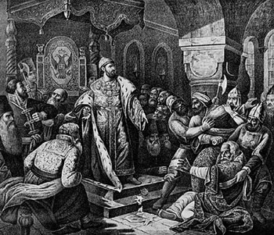
Во времена Ивана III.
Мздоимство упоминается в русских летописях XIII в. Первое законодательное ограничение коррупционных действий принадлежит Ивану III. Его внук Иван Грозный в 1561 году ввел Судную грамоту, которая устанавливала санкции в виде смертной казни за получение взятки судебными чиновниками местного земского управления. Историко-правовые исследования неопровержимо доказывают, что коррупция существовала в обществе всегда, как только возник управленческий аппарат.

Slide 4
Профессиональная коррумпированность по материалам СМИ

Slide 5
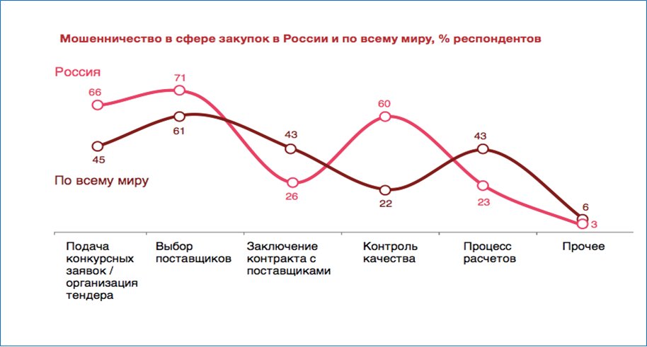
Государственные закупки Крупнейший сегмент экономики РФ ежегодно похищается 1 трлн. рублей

Slide 6
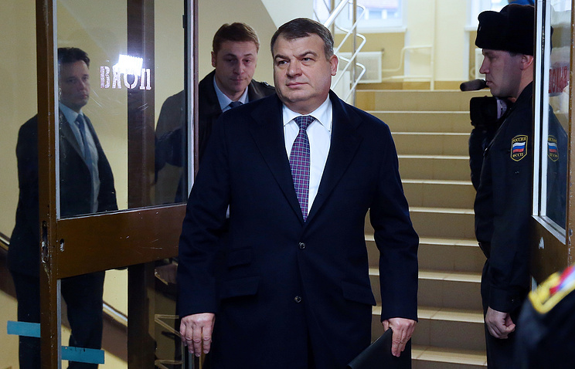
ОАО «ОБОРОНСЕРВИС»
Отстранение Министра обороны А.Э.Сердюкова от должности
Евгения Васильева была осуждена
Ущерб около 3 млрд рублей

Slide 7
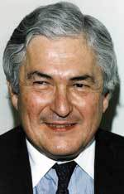
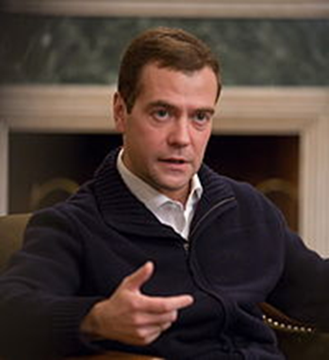
Влияние и последствия коррупции
"Коррупция, как рак, препятствует экономическому развитию" (Джеймс Вольфенсон)
"Корни этого явления [коррупции] лежат в том, что значительная часть населения просто плюет на соблюдение законов". (Д.А. Медведев)

Slide 8
Система правовых актов в Российской Федерации о противодействии коррупции образуют
Конституция РФ
Общепризнанные принципы и нормы международного права
Федеральный закон от 25 декабря 2008г. №273-ФЗ «О противодействии коррупции»
Указ Президента РФ от 1 апреля 2016 г. №147 «О национальном плане противодействия коррупции на 2016-2017 годы»

Slide 9
Антикоррупционные механизмы предусмотренные Федеральным законом от 5 апреля 2013 г. № 44-ФЗ «О контрактной системе в сфере закупок товаров, работ, услуг для обеспечения государственных и муниципальных нужд»
Планирование
Нормирование
Общественное обсуждение закупок
Мониторинг
Аудит
Контроль

Slide 10
Проблема:
40 % государственных контрактов заключатся в 4 квартале
Сдача бухгалтерской отчетности
Приводит к неэффективному и нецелевому расходу денежных средств

Slide 11
Заключение
"Возможно управлять страной с плохими законами, но невозможно управлять страной с недисциплинированными чиновниками" (Канцлер Германской империи Отто Фон Бисмарк)
"Если мы ликвидируем государство, мы ликвидируем коррупцию". (Гэри Стэнли Беккер - экономист, лауреат Нобелевской премии по экономике 1992 года)

